Slide 1

参蒲颗粒
（中药1.1类创新药）
江苏康缘药业股份有限公司

Slide 2
目 录
COMPANY
01
药品基本信息
02
安全性
03
04
有效性
创新性
05
公平性

Slide 3

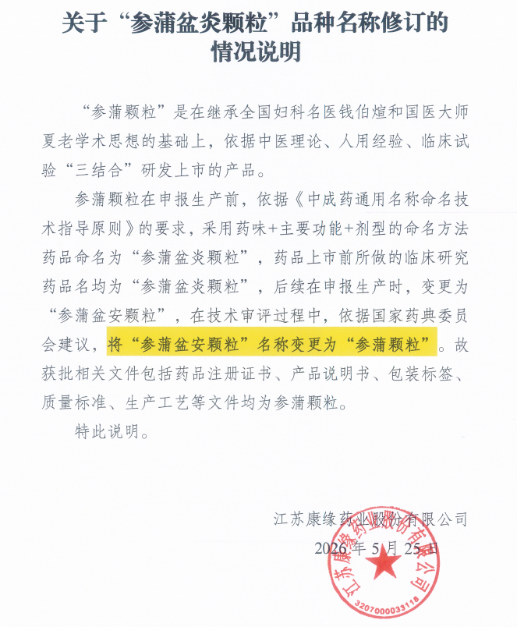
01
药品基本信息
申报目录类别：基本医保目录
通用名：参蒲颗粒（曾用名“参蒲盆炎颗粒”“参蒲盆安颗粒”）
注册规格：每袋装6g（每袋相当于饮片33.6g）
中国大陆首次上市时间：2025年7月30日
目前大陆地区同通用名药品的上市情况：无
全球首个上市国家/地区及上市时间：中国 2025年7月
是否为OTC产品：否
注册分类：中药1.1类

Slide 4
01
药品基本信息
（1）
  益气活血，清利湿热，通络止痛。用于盆腔炎性疾病后遗症引起的慢性盆腔痛中医辨证属湿热瘀阻证，症见下腹隐痛、腰骶胀痛、白带量多色黄、经行腹痛加重、胸闷纳呆、口干等，舌体胖大，色红，苔黄腻，脉弦数或滑数。
功能主治
（2）
温开水冲服。 一次2袋， 一日3次。于月经干净后第1~3天开始服药，连服3个月经周期，经期停药。
用法用量

Slide 5
01
药品基本信息
参蒲颗粒所治疗的盆腔炎性疾病后遗症，是指女性盆腔炎性疾病未得到规范、及时有效的治疗，或病情迁延不愈而导致的一系列后遗症，主要包括慢性盆腔痛、盆腔炎性疾病反复发作、不孕症和异位妊娠，严重影响着育龄期妇女的生殖健康和生活质量^{[1]}。
盆腔炎性疾病后遗症由于长期炎症刺激，易造成器官周围粘连，抗炎药物不易进入病灶，治疗效果差，且长期使用抗菌药副作用较大。
（3）
所治疗疾病基本情况
（4）
盆腔炎性疾病在国内外发病率为2%～12%^{[1]}，研究显示约有25%的盆腔炎患者会有 后遗症^{[2]。}
后遗症患者不孕的发病风险约为正常育龄女性的2倍，慢性盆腔疼痛的发生风险则高达4倍以上^{[1]}。
大陆地区发病率
年发病患者总数
[1]《中成药治疗优势病种临床应用指南》标准化项目组.中成药治疗盆腔炎性疾病后遗症临床应用指南(2020年)[J].中国中西医结合杂志,2021,41(03):286-299.
[2]Y. Cheng, Y. Yuan, Y. Jin et al.,“Acupuncture for chronic pelvic inflammatory disease: a systematic review protocol,” Medicine, vol. 97, no. 13, 2018.

Slide 6
01
药品基本信息
（5）
    临床上，盆腔炎性疾病病程长，患者常表现为“虚实夹杂”，既有湿热瘀阻的“实”，又有因久病耗伤正气导致的“虚”（如神疲乏力、腰膝酸软）。湿热阻滞气血所以慢性盆腔痛持续存在，正气受损至气虚血瘀所以病情反复。
    目前目录内同类药品为单一清热利湿，无补益正气功效。
弥补未满足的
治疗需求情况
    “虚实同治”作用机制更全面：
    参蒲颗粒含蒲公英、大血藤、菝葜、皂角刺、虎杖等药，清热利湿，祛实邪；含党参、乌药，益气养血温肾，补益正气。相较于同类药品的单一清热利湿功效，参蒲颗粒能“虚实同治”，更适合盆腔炎性疾病患者长期用药。
    一个组方同时实现益气、清湿热、活血化瘀、通络止痛，完美匹配复杂证型，提高患者用药依从性。
（6）
与同类药品疗效
方面优势和不足
（7）
空白对照
上市前临床试验无阳性对照药。
目录中无“虚实同治”妇科盆腔炎治疗的中成药。
目录中尚无功能主治为“盆腔炎性疾病后遗症所致慢性盆腔痛”的中成药。
参照药品建议

Slide 7
02
安全性
（1）
参蒲颗粒Ⅲ期临床试验（样本总量400例）采用中央区组随机、双盲、安慰剂对照、多中心研究的方法，评价治疗盆腔炎性疾病后遗症（湿热瘀阻证）慢性盆腔痛的安全性。
结果显示：参蒲颗粒组胃肠系统疾病发生率 2.7%，各类检查异常发生率 1.4%，均为 1 级或 2 级，并且发生率与安慰剂组相比无统计学意义，参蒲颗粒总体耐受性及安全性良好。
不良反应情况^{[1]}
项目名称 | 详细表述
不良反应 | 临床试验期间共有412例受试者使用本品。临床试验中的不良反应：恶心、呕吐、腹痛、腹泻、腹胀、消化不良、丙氨酸氨基转移酶升高、门冬氨酸氨基转移酶升高等。
禁 忌 | 1.孕妇及哺乳期妇女禁用。 2.对本品及所含成份过敏者禁用。
注意事项 | 1.忌烟、酒及辛辣、生冷、油腻食物。 2.本品尚无用于有生育需求患者的安全性及有效性数据。 3.如出现腹痛加重或异常子宫出血者应及时停药并就医。 4.脾虚便溏者不宜使用。 5.肝、肾生化指标异常或有肝、肾病史者慎用。 6.应避免与其他有肝毒性、肾毒性的药物联合使用。 7.患有子宫肌瘤或子宫内膜增生者慎用。
（2）
说明书收载的
安全性信息描述^{[2]}
（3）
  严格临床试验验证，安全性数据质量高，适合长程用药：参蒲颗粒作为中药1.1类创新药，上市前完成了系统规范的Ⅱ期、Ⅲ期临床试验，在临床试验中显示了良好的安全性和耐受性，疗效随用药时间延长而更为显著。
  无抗生素的典型不良反应：参蒲颗粒是中药复方制剂，其作用机制与抗生素完全不同，天然避免了抗生素长期使用的不良反应较多、易产生耐药性^{[3]}等典型问题。
安全性方面
优势和不足
[1]参蒲盆炎颗粒III期临床研究报告.[2] 参蒲颗粒产品说明书.[3]参蒲盆炎颗粒对苯酚胶浆诱导子宫内膜炎大鼠核因子-κB信号通路的影响_孙兰.

Slide 8
03
有效性
君药
臣药
佐药
党参、大血藤、
蒲公英、菝葜
醋延胡索、乌药、丹参、赤芍
皂角刺、虎杖
（1）
解毒化瘀、
清热通络
组方合理性和
中成药治疗优势
益气清热
理气活血
本方具有扶正改邪、养正攻邪的作用，对体虚抵抗力下降而反复发作的盆腔炎性疾病后遗症患者，愈补气于清利湿热、活血化瘀之中，气盛则能抵御病邪，避免复发加重病情；另于活血化瘀之中，行解毒利湿之品，瘀浊、湿毒一并得以排出，祛除致病因素，有益恢复，故而奏效。
研究表明，参蒲颗粒可显著减轻盆腔炎性疾病后遗症（湿热瘀阻证）慢性盆腔痛患者腹部/腰骶疼痛，改善腹部压痛、宫颈举摆痛、子宫压痛、附件区压痛及带下量多、色黄等症状。随着用药时间的延长，疗效更为显著^{[1]}。
[1]参蒲盆炎颗粒III期临床研究报告

Slide 9
03
有效性
（2）
主要疗效指标：腹部/腰骶疼痛VAS评分，
用药第3个月经周期的最大值较基线变化值：试验组（-43.4±1.0）VS对照组（-15.1±1.6），P＜0.0001；
用药第3个月经周期的均值较基线变化值：试验组（-24.207±0.508）VS对照组（-11.582±0.877），P＜0.0001。
次要疗效指标（试验组在用药后）：用药后McCormack量表评分总分、中医证候评分、生活质量SF-12健康调查简表评分较基线变化的疗效，试验组好于对照组。
技术审批报告中
关于有效性的描述
（3）
当代岐黄学者在国家三级公立中医院--江苏省中医院(南京中医药大学附属医院)临证三十余年的实践，形成的临床经验方，惠及了广大患者。
人用经验

Slide 10
04
创新性
（1）
  理论创新“扶正改邪”：参蒲颗粒治疗盆腔炎性疾病后遗症组方理念立足于国医大师的“周期节律调节”理论与“扶正改邪”治法。盆腔炎性疾病后遗症应重视扶正以改邪，用补益的方法奠定基础，参蒲颗粒基于国医大师理论，实现“扶正不留邪，改邪不伤正”的突破，在同类品种中具有首创性。
  组方创新“虚实同治”：盆腔炎性疾病后遗症以“虚实夹杂”为特征，但目录中缺乏既能清热利湿、活血化瘀，又能益气扶正的复方 制剂。参蒲颗粒针对的是盆腔炎性疾病后遗症中湿热瘀阻证兼气虚者，其以益气活血、清利湿热、通络止痛的功效，实现虚实同治。
创新点^{[1-2]}
  填补治疗空白：1.1类中药创新药，源于中医名家临床经验方。作为首个专门针对盆腔炎性疾病后遗症所致慢性盆腔痛的中成药，填补了该领域无针对性治疗药物的空白。
  机制明确，多靶点综合获益^{[3]}：临床前研究证实参蒲颗粒具有明确的抗炎、镇痛作用，可显著抑制炎症反应，同时调节激素水平、改善盆腔微循环。其作用机制体现了中药复方多成分、多靶点的整体调节优势，为慢性盆腔痛的治疗提供了新的药理学依据。
  疗效确切，安全性良好： III期临床试验显示，参蒲颗粒可显著改善慢性盆腔痛，且疗效随疗程延长而持续增强，改善伴随症状及生活质量。同时，不良反应明确，总体安全性良好，患者可耐受3个月经周期的长期治疗。
  依据中医理论、人用经验、临床试验“三结合”研发的产品，疗效安全性更确切。
（2）
优 势
[1]参蒲盆炎颗粒III期临床研究报告.
[2] 刘建勤,谈勇.谈勇教授改邪养正法治疗SPID合并不孕临证经验[J].中国民族民间医药,2024,33(24):75-78.
[3] 孙兰,李家春,宗绍波,等.参蒲盆炎颗粒对苯酚胶浆诱导子宫内膜炎大鼠核因子-κB信号通路的影响[J].世界中医药,2020,15(13):1926-1929.

Slide 11
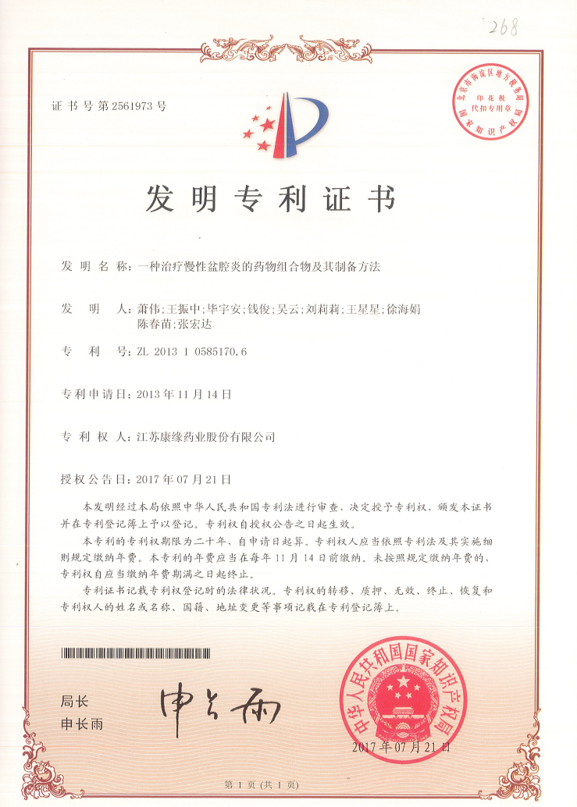
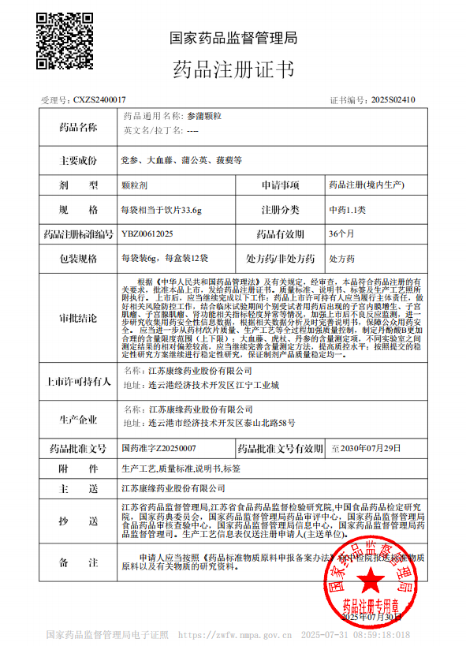
04
创新性
全国妇科名中医钱伯煊学术思想：一、提出崩漏“三纲”辩证理论，即虚、瘀、热；二、主张妇科用药应选药平和。辩证论治时首当分清气虚与阳虚、血虚与阴虚、血热与郁热以及血瘀的不同^{[1]}。
著名国医大师夏老认为慢性盆腔炎虽发作在下焦盆腔内，与肾有关，与心亦有关。夏老治疗本病的特点是: 治心为主，调周治疗，扶正改邪，改邪归正^{[2]}。
当代岐黄学者在继承全国妇科名医钱伯煊和国医大师夏老学术思想的基础上，结合其30年临床实践拟定参蒲颗粒组方，在活血化瘀、清热利湿基础上兼有益气养阴的功效，具备扎实的中医理论支撑和长期的临床验证基础。
（3）
传承性
（4）
  适应症首批：参蒲颗粒是目前唯一以“盆腔炎性疾病后遗症所致慢性盆腔痛”为适应症审批的中成药^{[3]}。
自主知识产权及
注册分类
  拥有自主知识产权
  注册分类：中药 1.1类新药
[1]高春嫒，陶广正，主编. 中医妇科八大名家经验传真[M]. 郑州：河南科学技术出版社，2020.
[2]李萍,卢苏.国医大师夏桂成从心论治盆腔炎后遗症经验探析[J].中国医药导刊,2017,19(11):1199-1201.
[3]2020版《药品注册管理办法》颁布以来，唯一治疗盆腔炎性疾病后遗症的1.1类中药新药.

Slide 12
05
公平性
  同类药品中唯一针对慢性盆腔痛患者“虚实夹杂证型”药物：医保目录中的妇科中成药是活血化瘀、清热解毒的广谱药。参蒲颗粒是基于国医大师夏老“周期节律调节”理论开发的，专门针对盆腔炎性疾病后遗症引起的慢性盆腔痛中医辨证属湿热瘀阻证，“虚实同治”，在化瘀祛湿的同时益气固本。
  “长期管理”用药：参蒲颗粒通过Ⅲ期临床试验验证了随用药时间延长疗效显著增加的特点，填补了医保目录中慢性盆腔痛长期管理用药方面的空白。
（1）
弥补药品目录短板
（2）
  参蒲颗粒属于颗粒剂，处方药，不会出现临床滥用情况，无需特殊临床管理，不额外增加临床管理难度，密封贮藏即可。
临床管理便利

